Slide 1
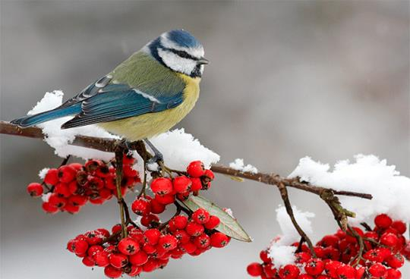
ПОКОРМИТЕ ПТИЦ ЗИМОЙ!

Slide 2
Проект по экологическому воспитанию детей
«Покормите птиц зимой»
Во второй младшей группе

Slide 3
Воспитательное значение природы трудно переоценить. Общаясь с птицами. Животными, растениями человек становится чище, добрее, мягче В нем пробуждаются самые лучшие человеческие качества. Став взрослыми, мы часто вспоминаем детство. Многое, конечно, забывается, но то, что связано с природой, навсегда остается в памяти. Разве можно забыть то чудное ощущение, когда мы подкармливаем зимующих птиц, когда попадем в сказочный зимний лес!

Slide 4
Цель проекта
Закрепить представления дошкольников о зимующих птицах, их образе жизни, о связи с окружающей средой, роли человека в жизни птиц. Прививать любовь к природе и воспитывать бережное отношение к ней.

Slide 5
Задачи проекта
Воспитывать заботливое отношение к птицам, желание помогать в трудных зимних условиях
Обобщить знания детей, полученные при наблюдении за повадками птиц
Вызвать желание помочь нашим крылатым друзьям в трудное для них время.
Научить детей правильно их подкармливать
Развивать полноту зрительного, тактильного и слухового восприятия;
Развивать общую и мелкую моторику рук, совершенствовать двигательную активность;

Slide 6
Актуальность проекта
Задача взрослых - воспитывать интерес у детей к нашим соседям по планете- птицам, желание узнавать новые факты их жизни, заботиться о них, радоваться от сознания того, что делясь крохами, можно спасти птиц зимой от гибели. Дать детям элементарные знания о том, чем кормить птиц зимой.

Slide 7
Образовательные области.
Познание
Коммуникация
Чтение художественной литературы
Художественное творчество
Музыка
Труд
Социализация
Физическая культура

Slide 8
Ожидаемые результаты реализации проекта:
• Создание необходимых условий в ДОУ по формированию у дошкольников целостного представления о жизни зимующих птиц.
• Заинтересовать детей совместно с родителями в заботе о птицах, желание помогать им в зимний период (изготовление кормушек, подкормка птиц зимой) .
• Развитие у детей любознательности, творческих способностей, познавательной активности, коммуникативных навыков.
• Активное участие родителей в реализации проекта.

Slide 9
Подготовительный
Основной
Работа с дельми
Работа с родителями
Заключительный
Презентация проекта
Определение темы проекта, задач, стратегий и механизмов.
Определение уровня знаний детей о зимующих птицах.
Сбор информации по данной теме .

Slide 10
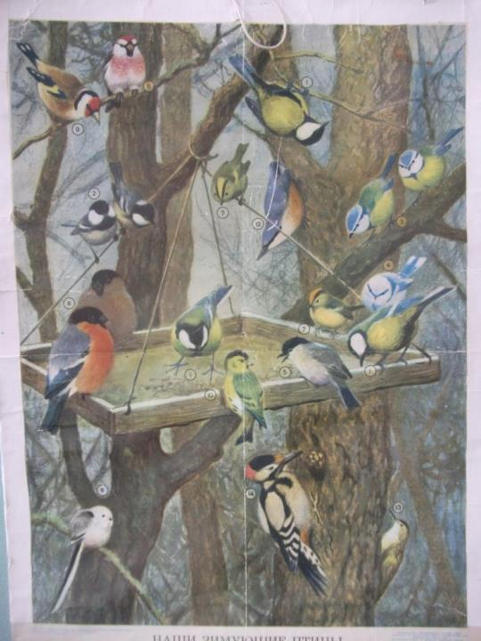

Slide 11
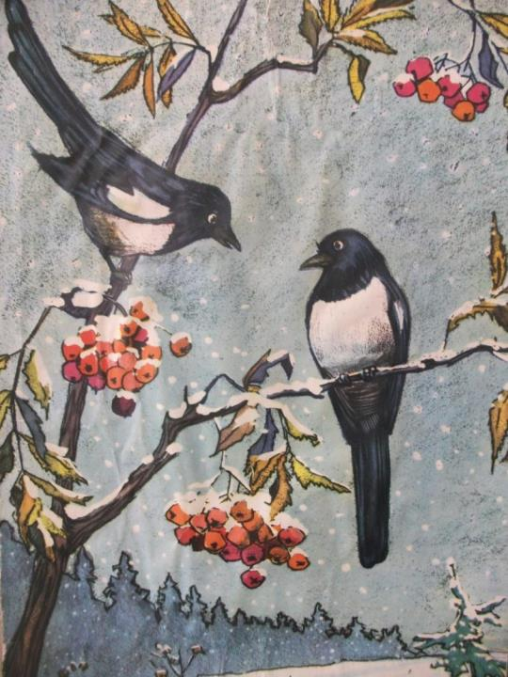

Slide 12
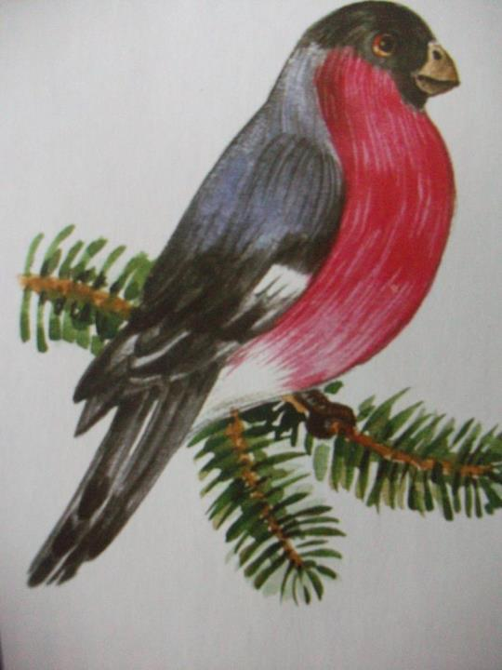

Slide 13
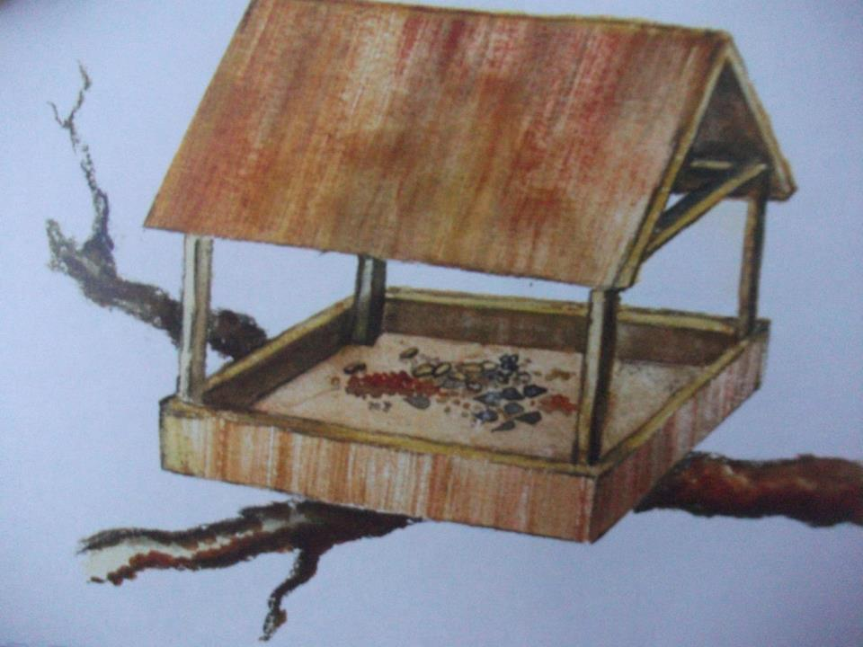

Slide 14
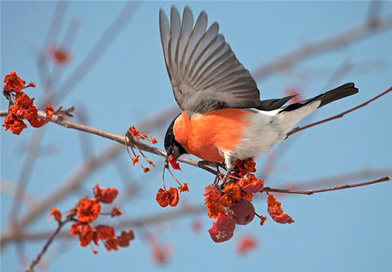

Slide 15
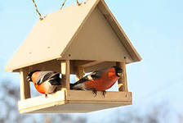

Slide 16
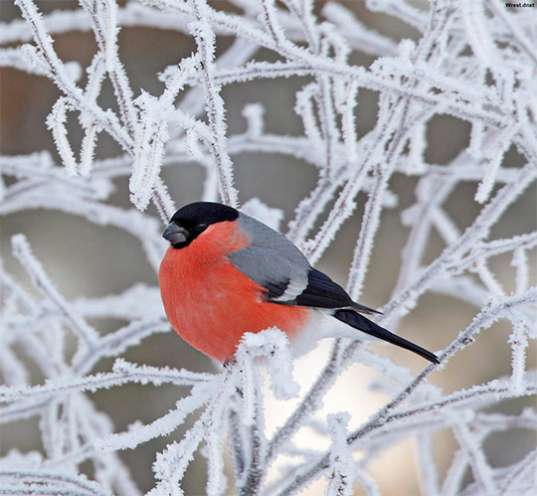

Slide 17
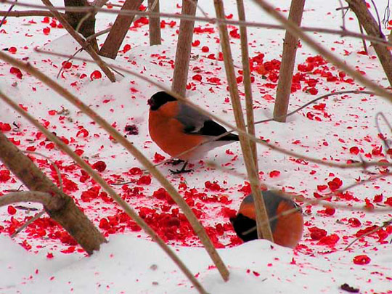

Slide 18
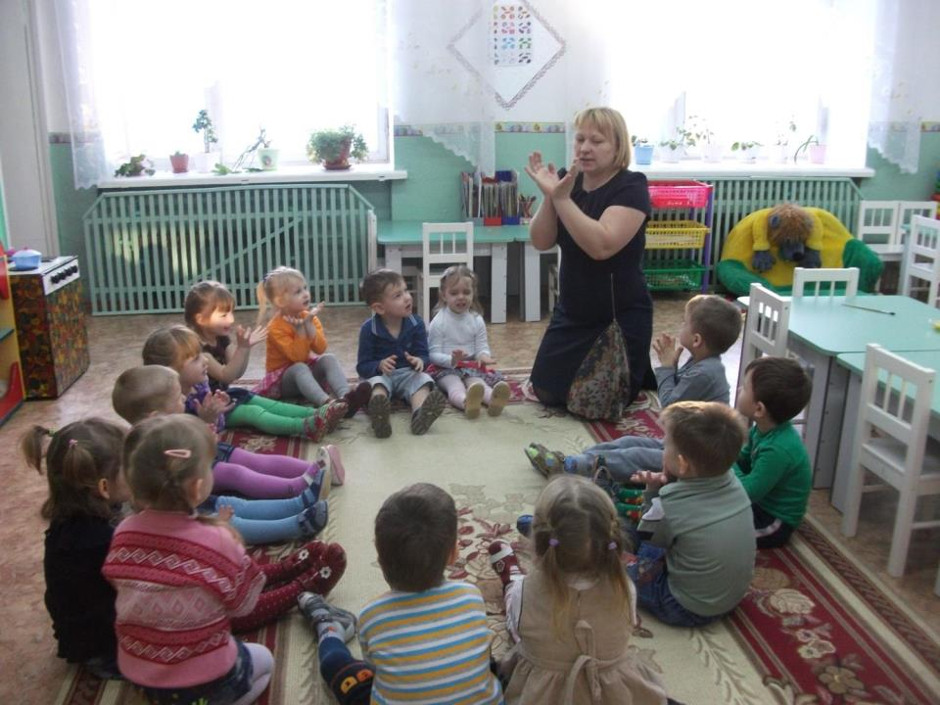

Slide 19
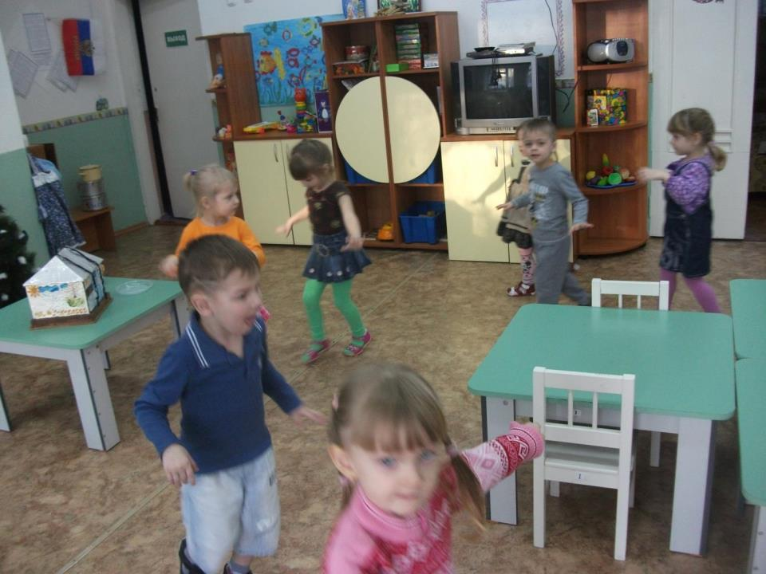

Slide 20
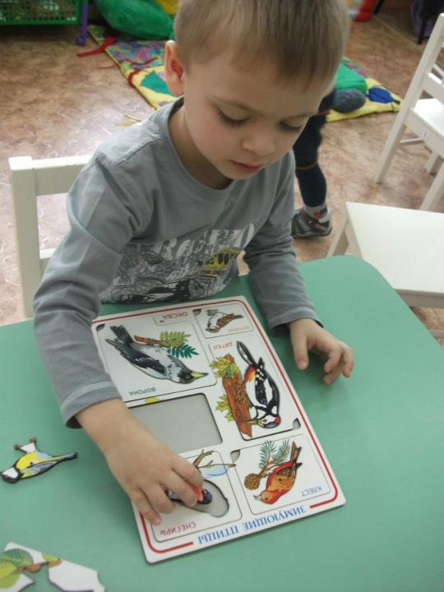

Slide 21
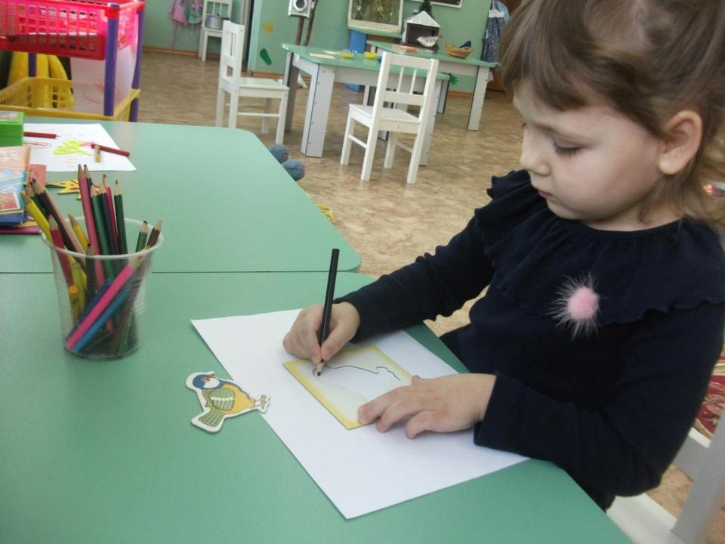

Slide 22
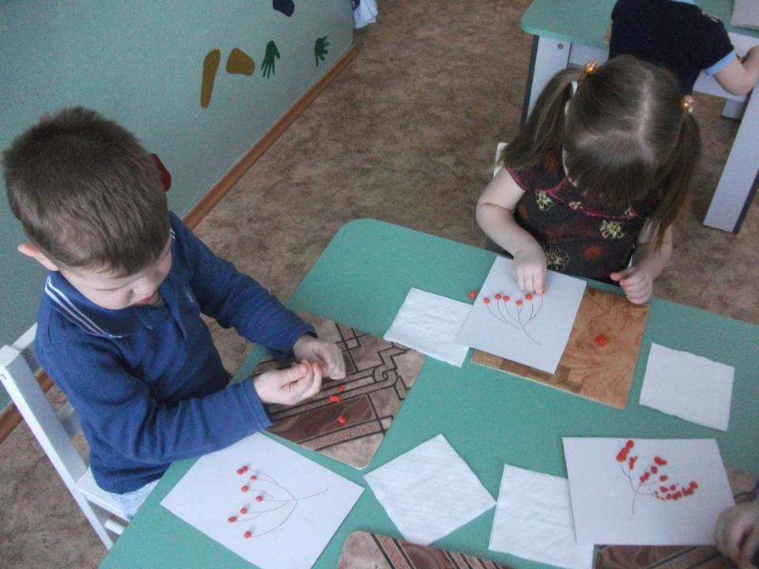

Slide 23
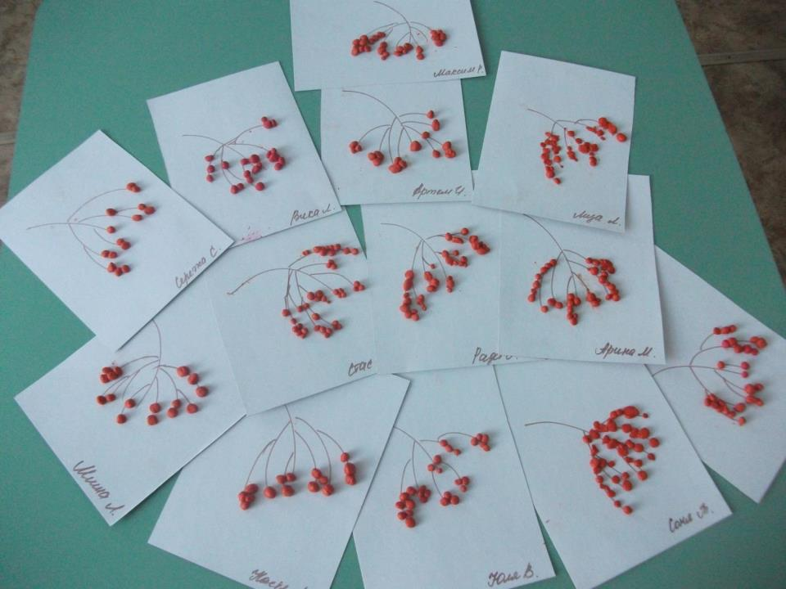

Slide 24
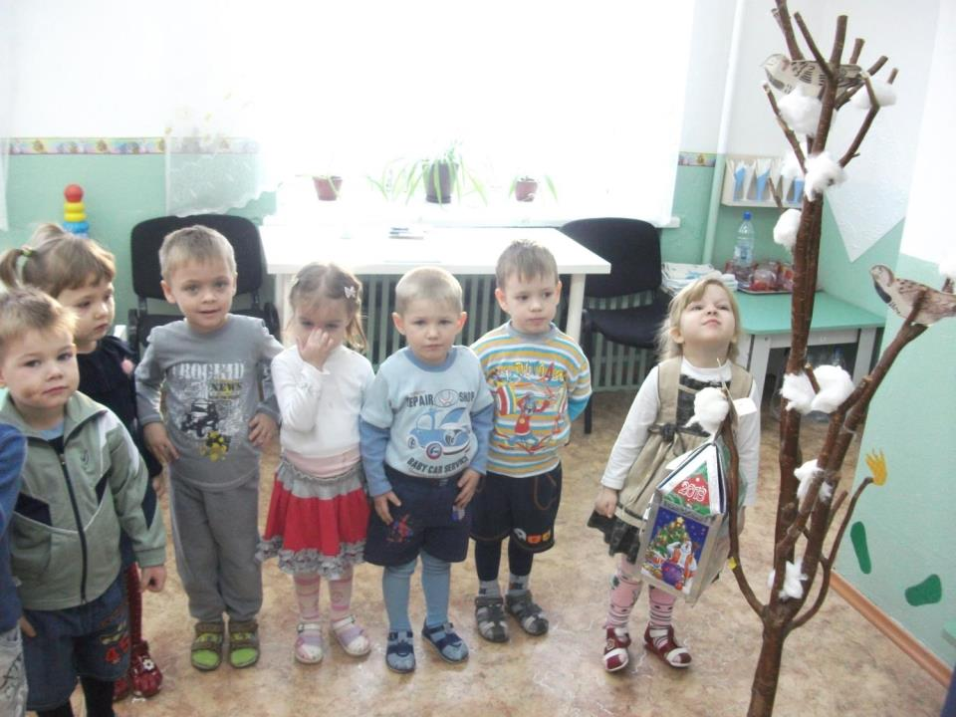

Slide 25
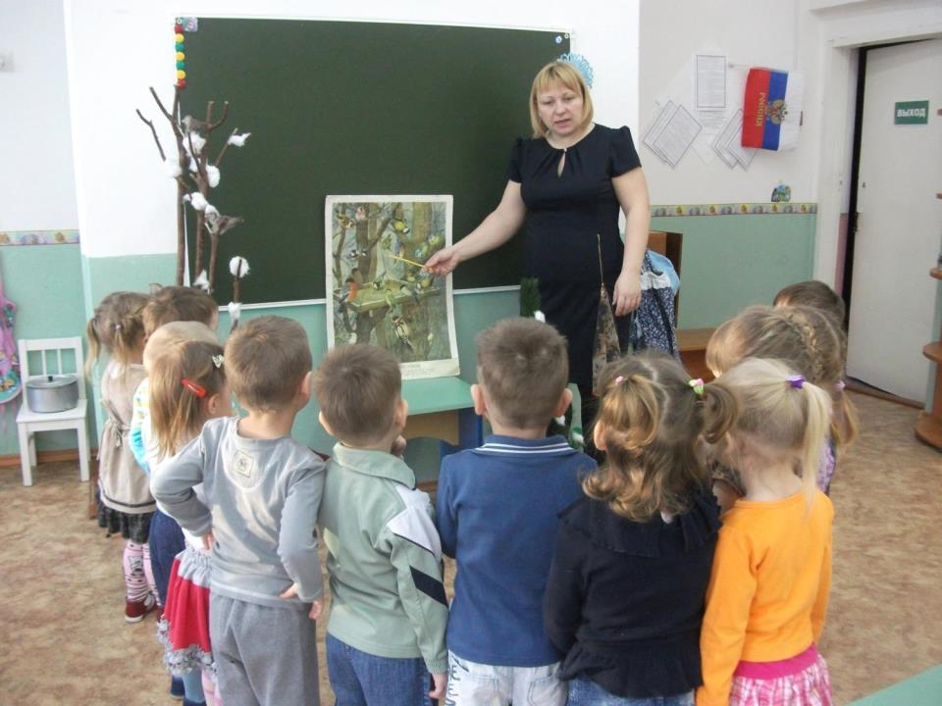

Slide 26
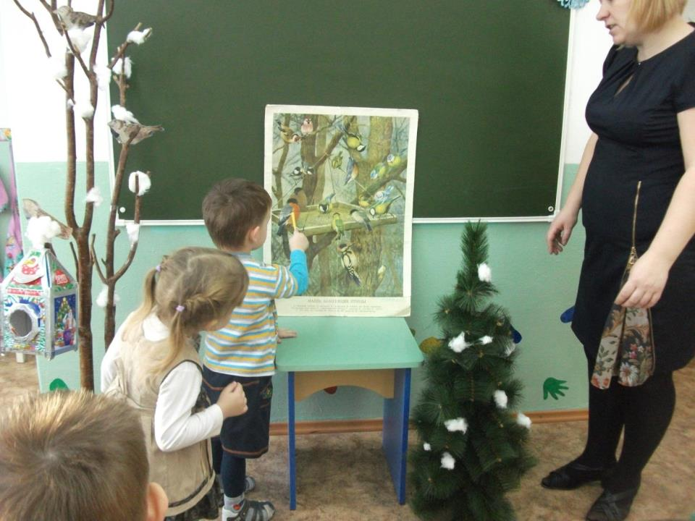

Slide 27
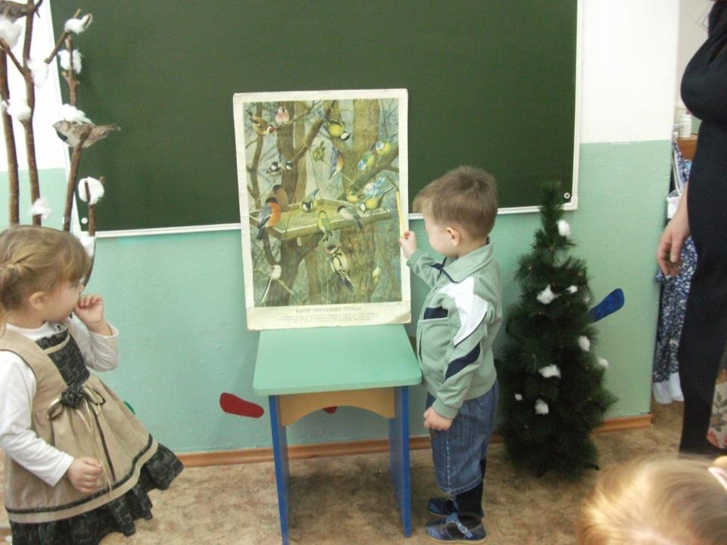

Slide 28
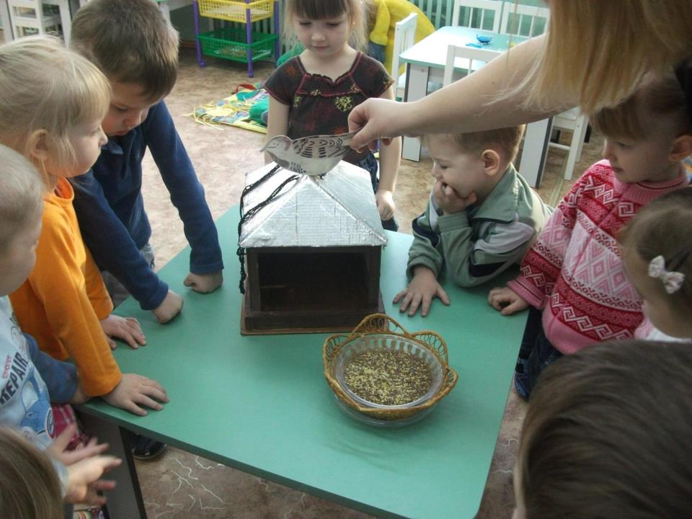

Slide 29
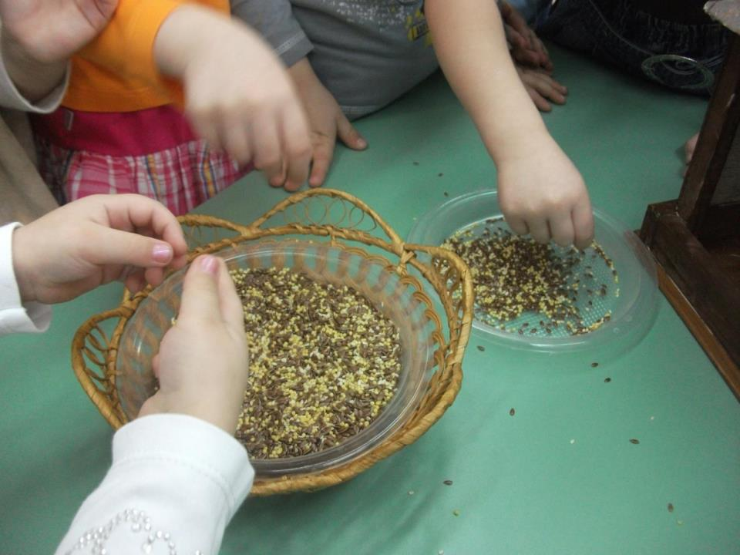

Slide 30
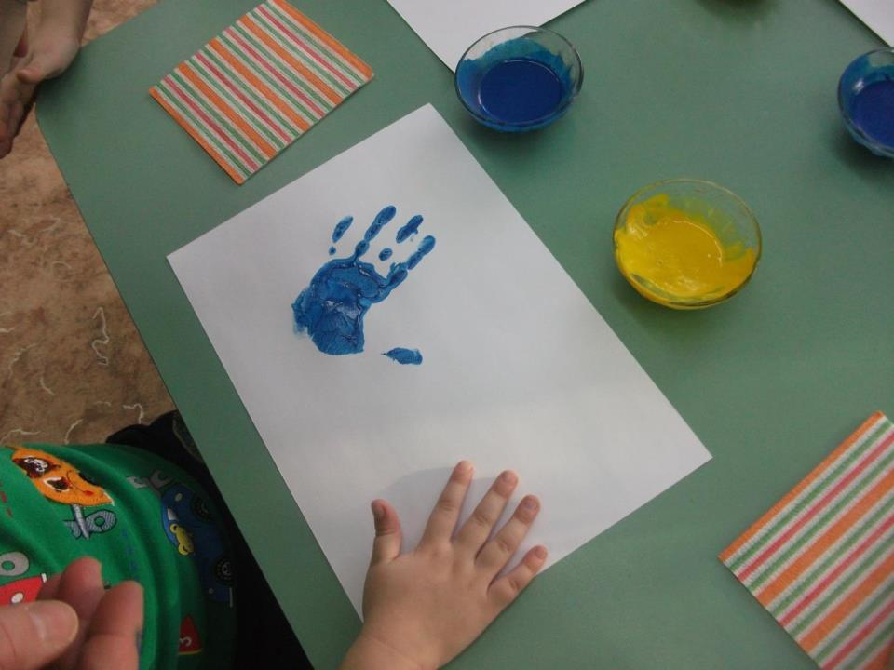

Slide 31
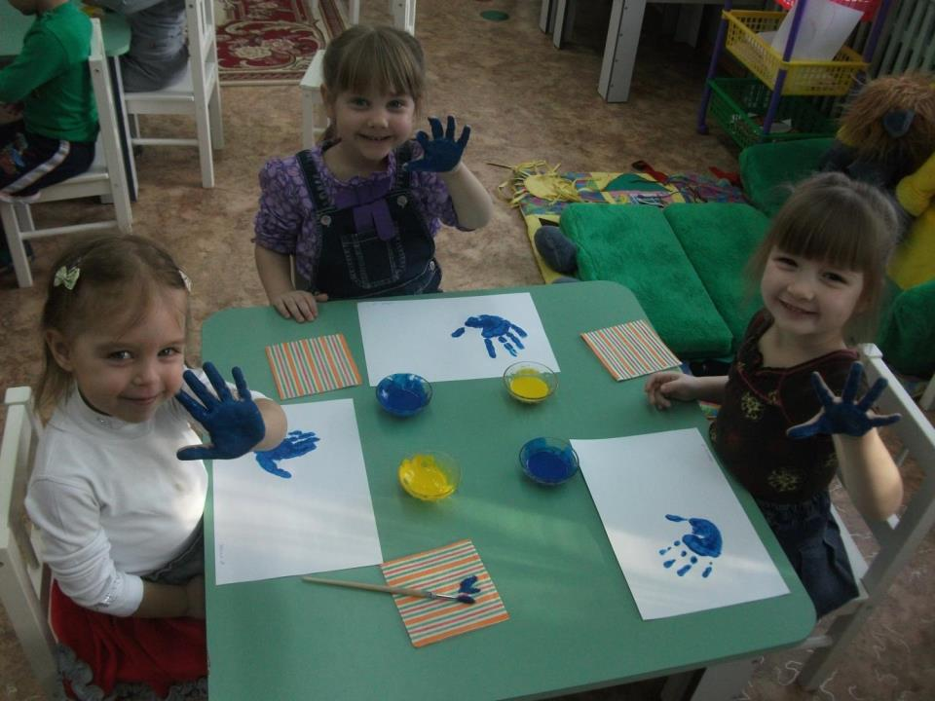

Slide 32
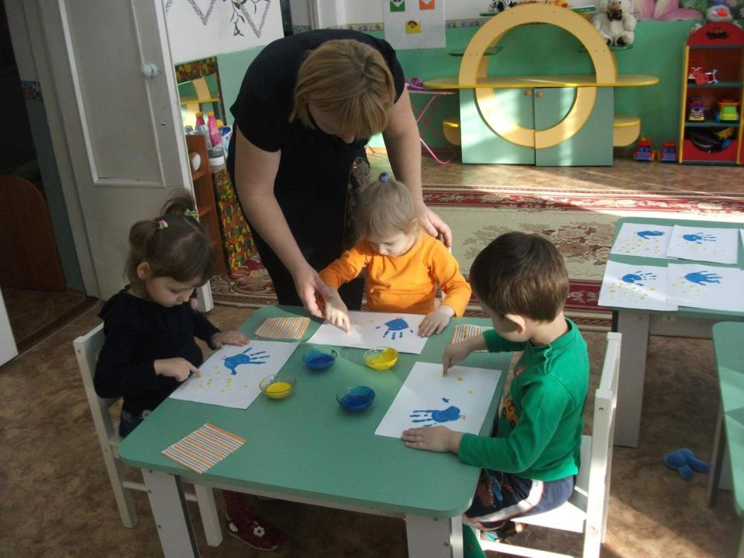

Slide 33
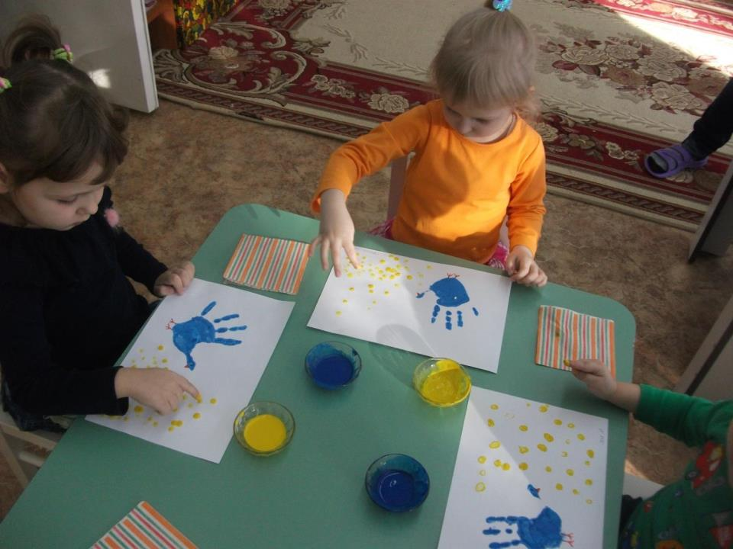

Slide 34
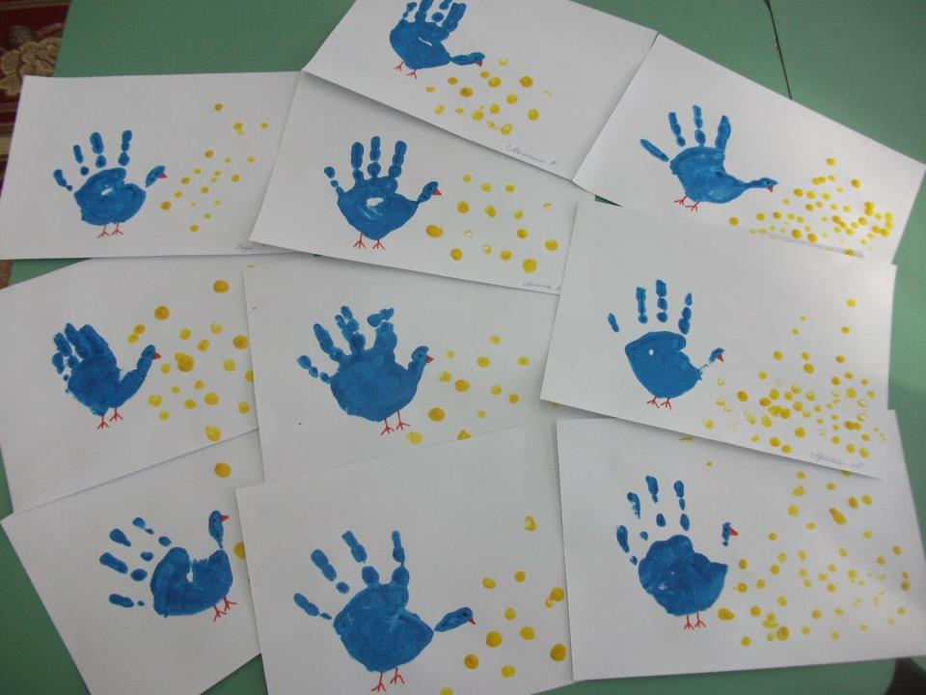

Slide 35
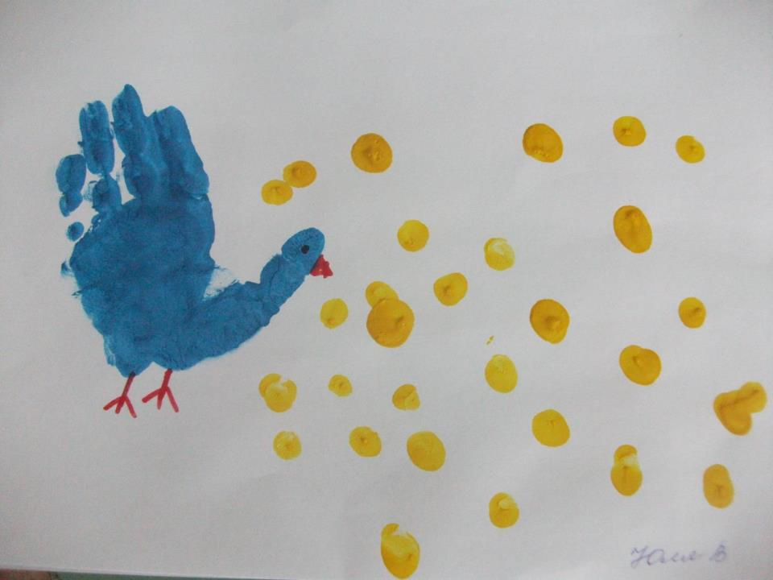

Slide 36
Конкурс «Самая оригинальная кормушка»

Slide 40
Открытие «Птичьей столовой»

Slide 41
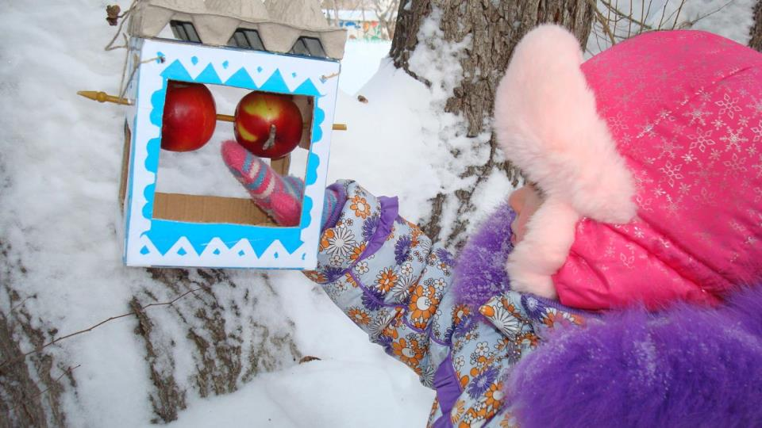

Slide 42
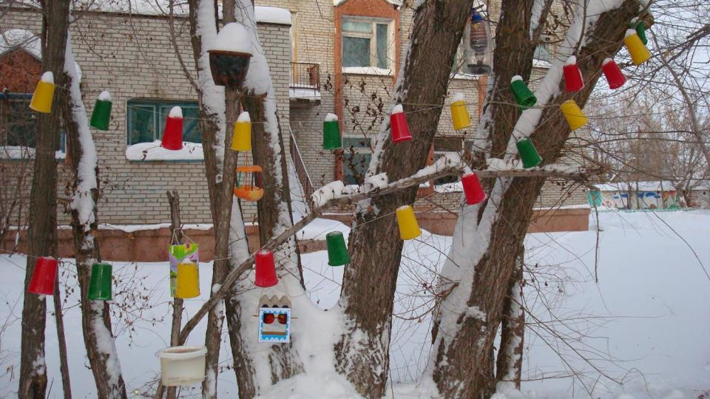

Slide 43
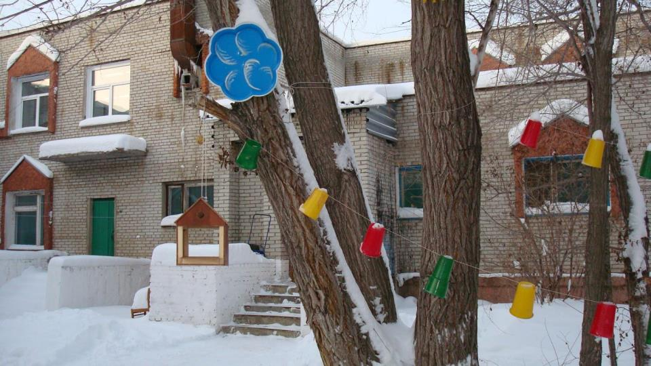

Slide 48
Покормите птиц зимой!
Пусть со всех концов
К вам слетятся, как домой,
Стайки на крыльцо.
Небогаты их корма.
Горсть зерна нужна,
Горсть одна — и не страшна
Будет им зима.
Сколько гибнет их — не счесть,
Видеть тяжело.
А ведь в нашем сердце есть
И для птиц тепло.
Разве можно забывать:
Улететь могли,
А остались зимовать
Заодно с людьми.
Приучите птиц в мороз
К своему окну,
Чтоб без песен не пришлось
Нам встречать весну!
А.Яшин

Slide 49
СПАСИБО ЗА ВНИМАНИЕ

